Slide 1






PHÒNG GIÁO DỤC VÀ ĐÀO TẠO QUẬN LONG BIÊN
TRƯỜNG TIỂU HỌC PHÚC LỢI
Toán
Ôn tập các số đến 100 (tiết 3)

Slide 2













CHƠI TRỐN TÌM
CÙNG BẠCH TUYẾT VÀ 7 CHÚ LÙN

Slide 3








Số 69 gồm:…..chục,……đơn vị
Các số lần cần điền lần lượt là:
A. 9 và 6
B.60 và 9
C.90 và 6
D. 6 và 9
ĐÚNG RỒI

Slide 4



75 = …..+ 5
A.7
B.70
C.71
ĐÚNG RỒI

Slide 5



Các số: 45, 54, 65, 56 được sắp xếp theo thứ tự từ lớn đến bé là:
A. 45, 54, 65, 56
B. 45, 54, 56, 65
C. 65, 56, 54, 45
D. 65, 56, 45, 54
ĐÚNG RỒI

Slide 6




Bài 1:
Ôn tập các số đến 100 (tiết 3)

Slide 7

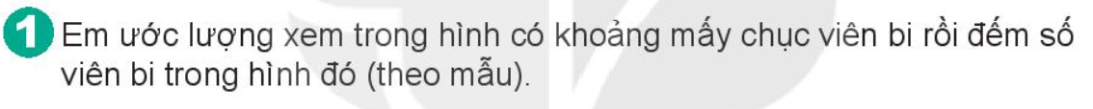
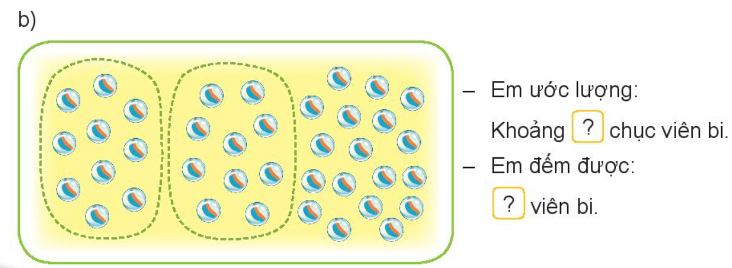
4
38

Slide 8
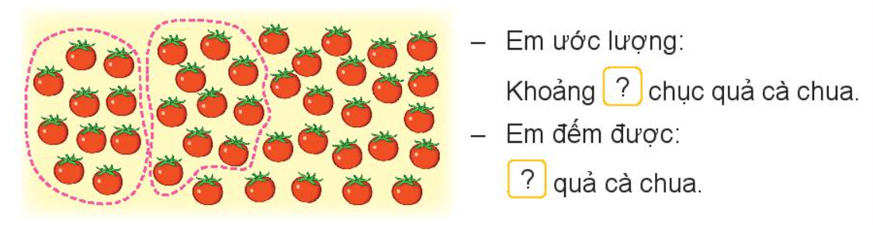
4
42

Slide 9

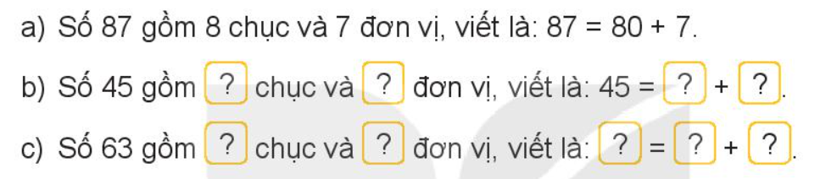
4
5
40
5
6
3
63
60
3

Slide 10
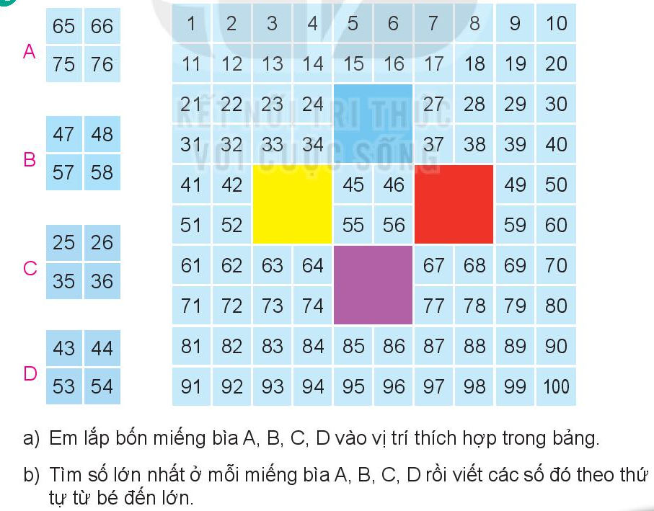
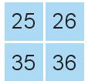
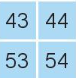
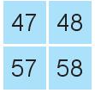
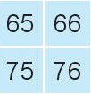

Slide 11

CHÀO TẠM BIỆT

